Slide 1

¿A una persona le gustará: un tema nuevo
En Spotify?
Dataset
AutoML
Modelos
Resultados

Slide 2
01
Dataset
Dataset
AutoML
Modelos
Resultados

Slide 3
Your top 10 features
#1
#6
#2
#7
#3
#8
#4
#9
#5
#10
Acousticness
Liveness
Numérica
Numérica
Danceability
Loudness
Numérica
Numérica
Duration
Speechiness
Numérica
Numérica
Energy
Tempo
Numérica
Numérica
Instrumentalness
Label
Numérica
Categórica

Slide 4
750
Dataset
AutoML
Modelos
Resultados
Canciones analizadas para esta persona

Slide 5
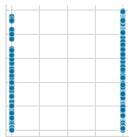
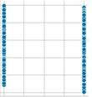
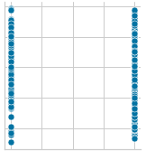
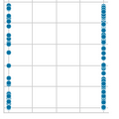
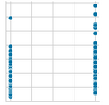
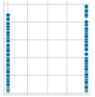
Ninguna variable explica por sí sola
Acousticness
Energy
Danceability
Instrumental
Duration
Neptune
3:19

Slide 6
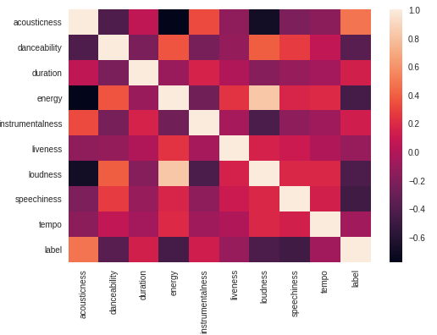
Our Music Playlists
Dataset
AutoML
Modelos
Resultados

Slide 7
02
AutoML
Dataset
AutoML
Modelos
Resultados

Slide 8
Top 3 classifiers
Extra Trees Classifier
0.832 – 0.907
Random Forest Classifier
0.8320 – 0.891
Gradient Boost Classifier
0.821 – 0.904

Slide 9
03
Modelos
Dataset
AutoML
Modelos
Resultados

Slide 10
Modelos
Dataset
Random Forest Classifier
AutoML
Es un método de aprendizaje automático supervisado, basado en árboles de decisión.
Cada árbol genera su propia predicción y se utiliza como parte de un voto para hacer predicciones finales.
Las predicciones finales no se basan en un solo árbol, sino en todo el bosque de árboles de decisión.
Modelos
Resultados

Slide 11
Modelos
Dataset
Extra Trees Classifier
AutoML
Este método es similar a Random Forest, pero puede ser más rápido.
Al igual que Random Forest, crea numerosos árboles de decisión, pero el muestreo de cada árbol es aleatorio, sin sustitución.
En lugar de calcular un valor óptimo localmente para dividir los datos, el algoritmo selecciona aleatoriamente un valor de división
Modelos
Resultados

Slide 12
Modelos
Dataset
Gradient Boosting Classifier
AutoML
Se basa en la combinación de modelos predictivos débiles (como árboles de decisión) para crear un modelo predictivo fuerte.
Se realiza de forma secuencial, creando cada árbol de forma que corrija los errores del árbol anterior.
Tiene como parámetro una tasa de aprendizaje, que controla el grado de mejora de un árbol respecto del anterior.
Modelos
Resultados

Slide 13
Modelos
Dataset
Votos
AutoML
Se toma el valor que arroja cada uno de los métodos y se establece el valor dada la mayoría de votos.
Modelos
Resultados

Slide 14
04
Resultados
Dataset
AutoML
Modelos
Resultados

Slide 15
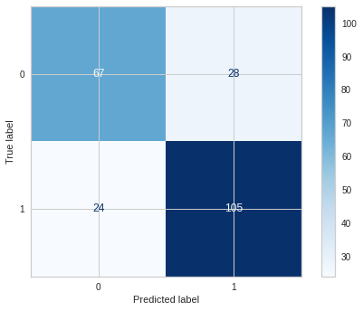
Resultados
Dataset
Random Forest Classifier
Verdaderos positivos: 105
Verdaderos negativos: 67
Aciertos: 172/224
Precisión: 0,7678
AutoML
Modelos
Resultados

Slide 16
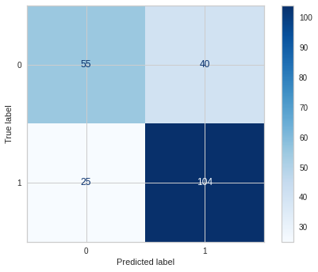
Resultados
Dataset
Extra Trees Classifier
AutoML
Verdaderos positivos: 104
Verdaderos negativos: 55
Aciertos: 159/224
Precisión: 0,7098
Modelos
Resultados

Slide 17
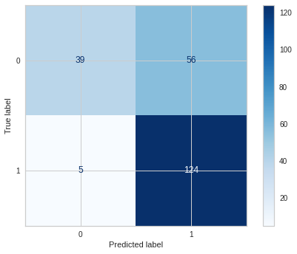
Resultados
Dataset
Gradient Boosting Classifier
AutoML
Verdaderos positivos:124
Verdaderos negativos: 39
Aciertos: 163/224
Precisión: 0,7277
Modelos
Resultados

Slide 18
Resultados
Dataset
Votos
AutoML
Verdaderos positivos:113
Verdaderos negativos: 52
Aciertos: 165/224
Precisión: 0,7366
Modelos
Resultados

Slide 19


